Slide 1
Getränkemischanlage
Laurin Oberlader, Yannik Mayer, Dean Azar

Slide 2
Projektidee
Anlage soll Flüssigekeiten aus Behälter pumpen und im gewünschten Verhältnis mischen
Über GUI können verschiedene Getränke ausgewählt werden

Slide 3
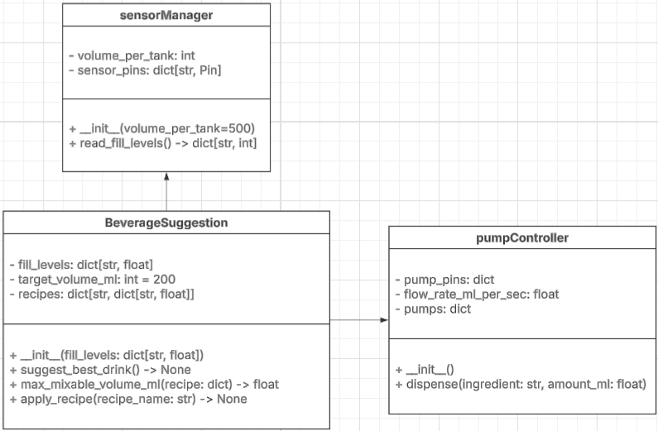
Klassendiagramm

Slide 4
Algorithmen und Datenstrukturen

Slide 5
Aktueller Stand

Slide 6
Programmaufbau

Slide 7
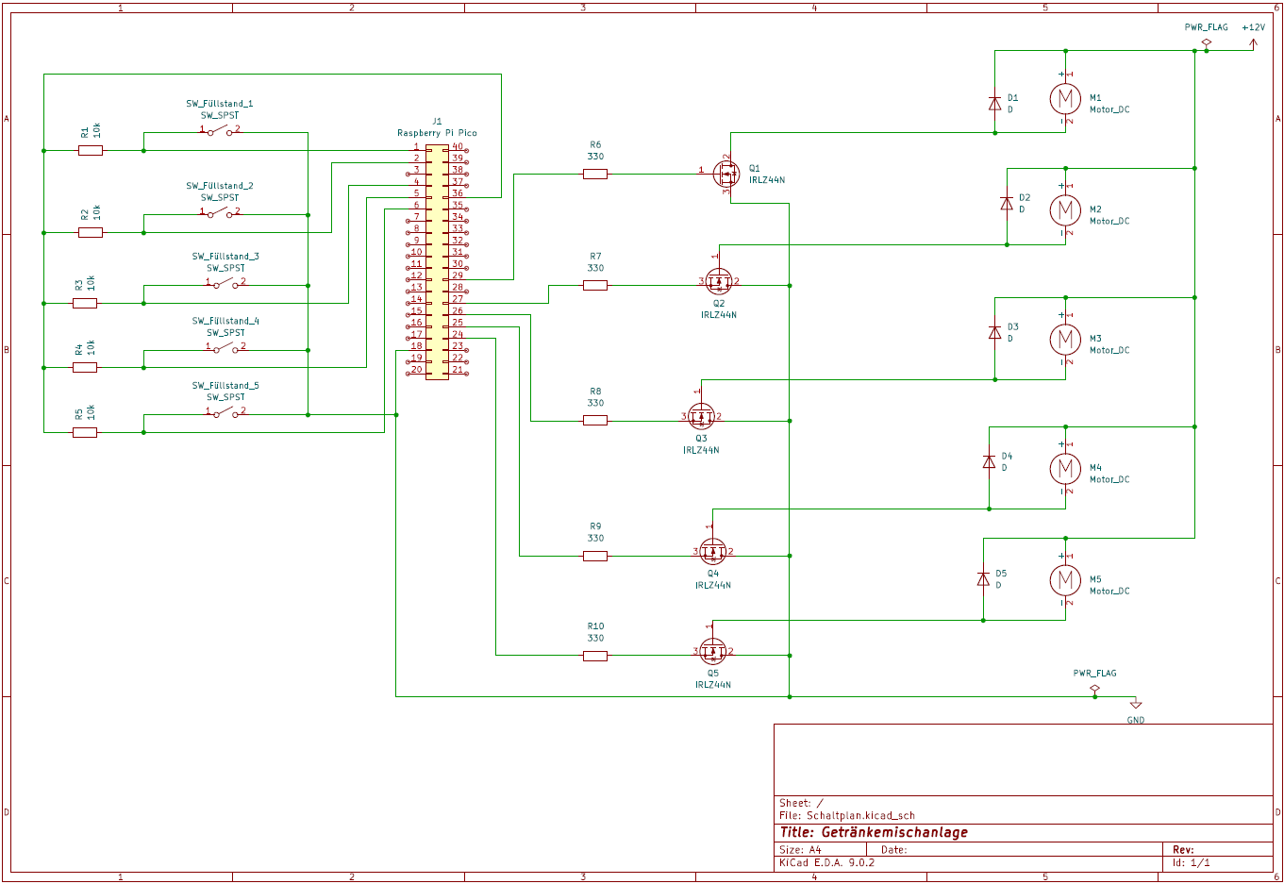
Schaltplan
Anschluss der Sensoren mit Pull Up Widerstand
Diode über Pumpe
Mosfet Transistoren zum Schalten des Pumpenstroms
330 Ohm Widerstand zum Begrenzen des Stroms

Slide 8
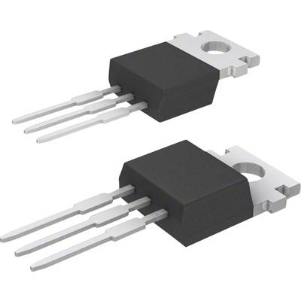
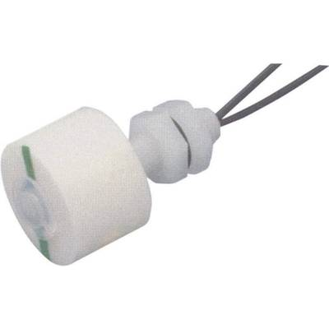
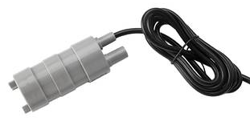
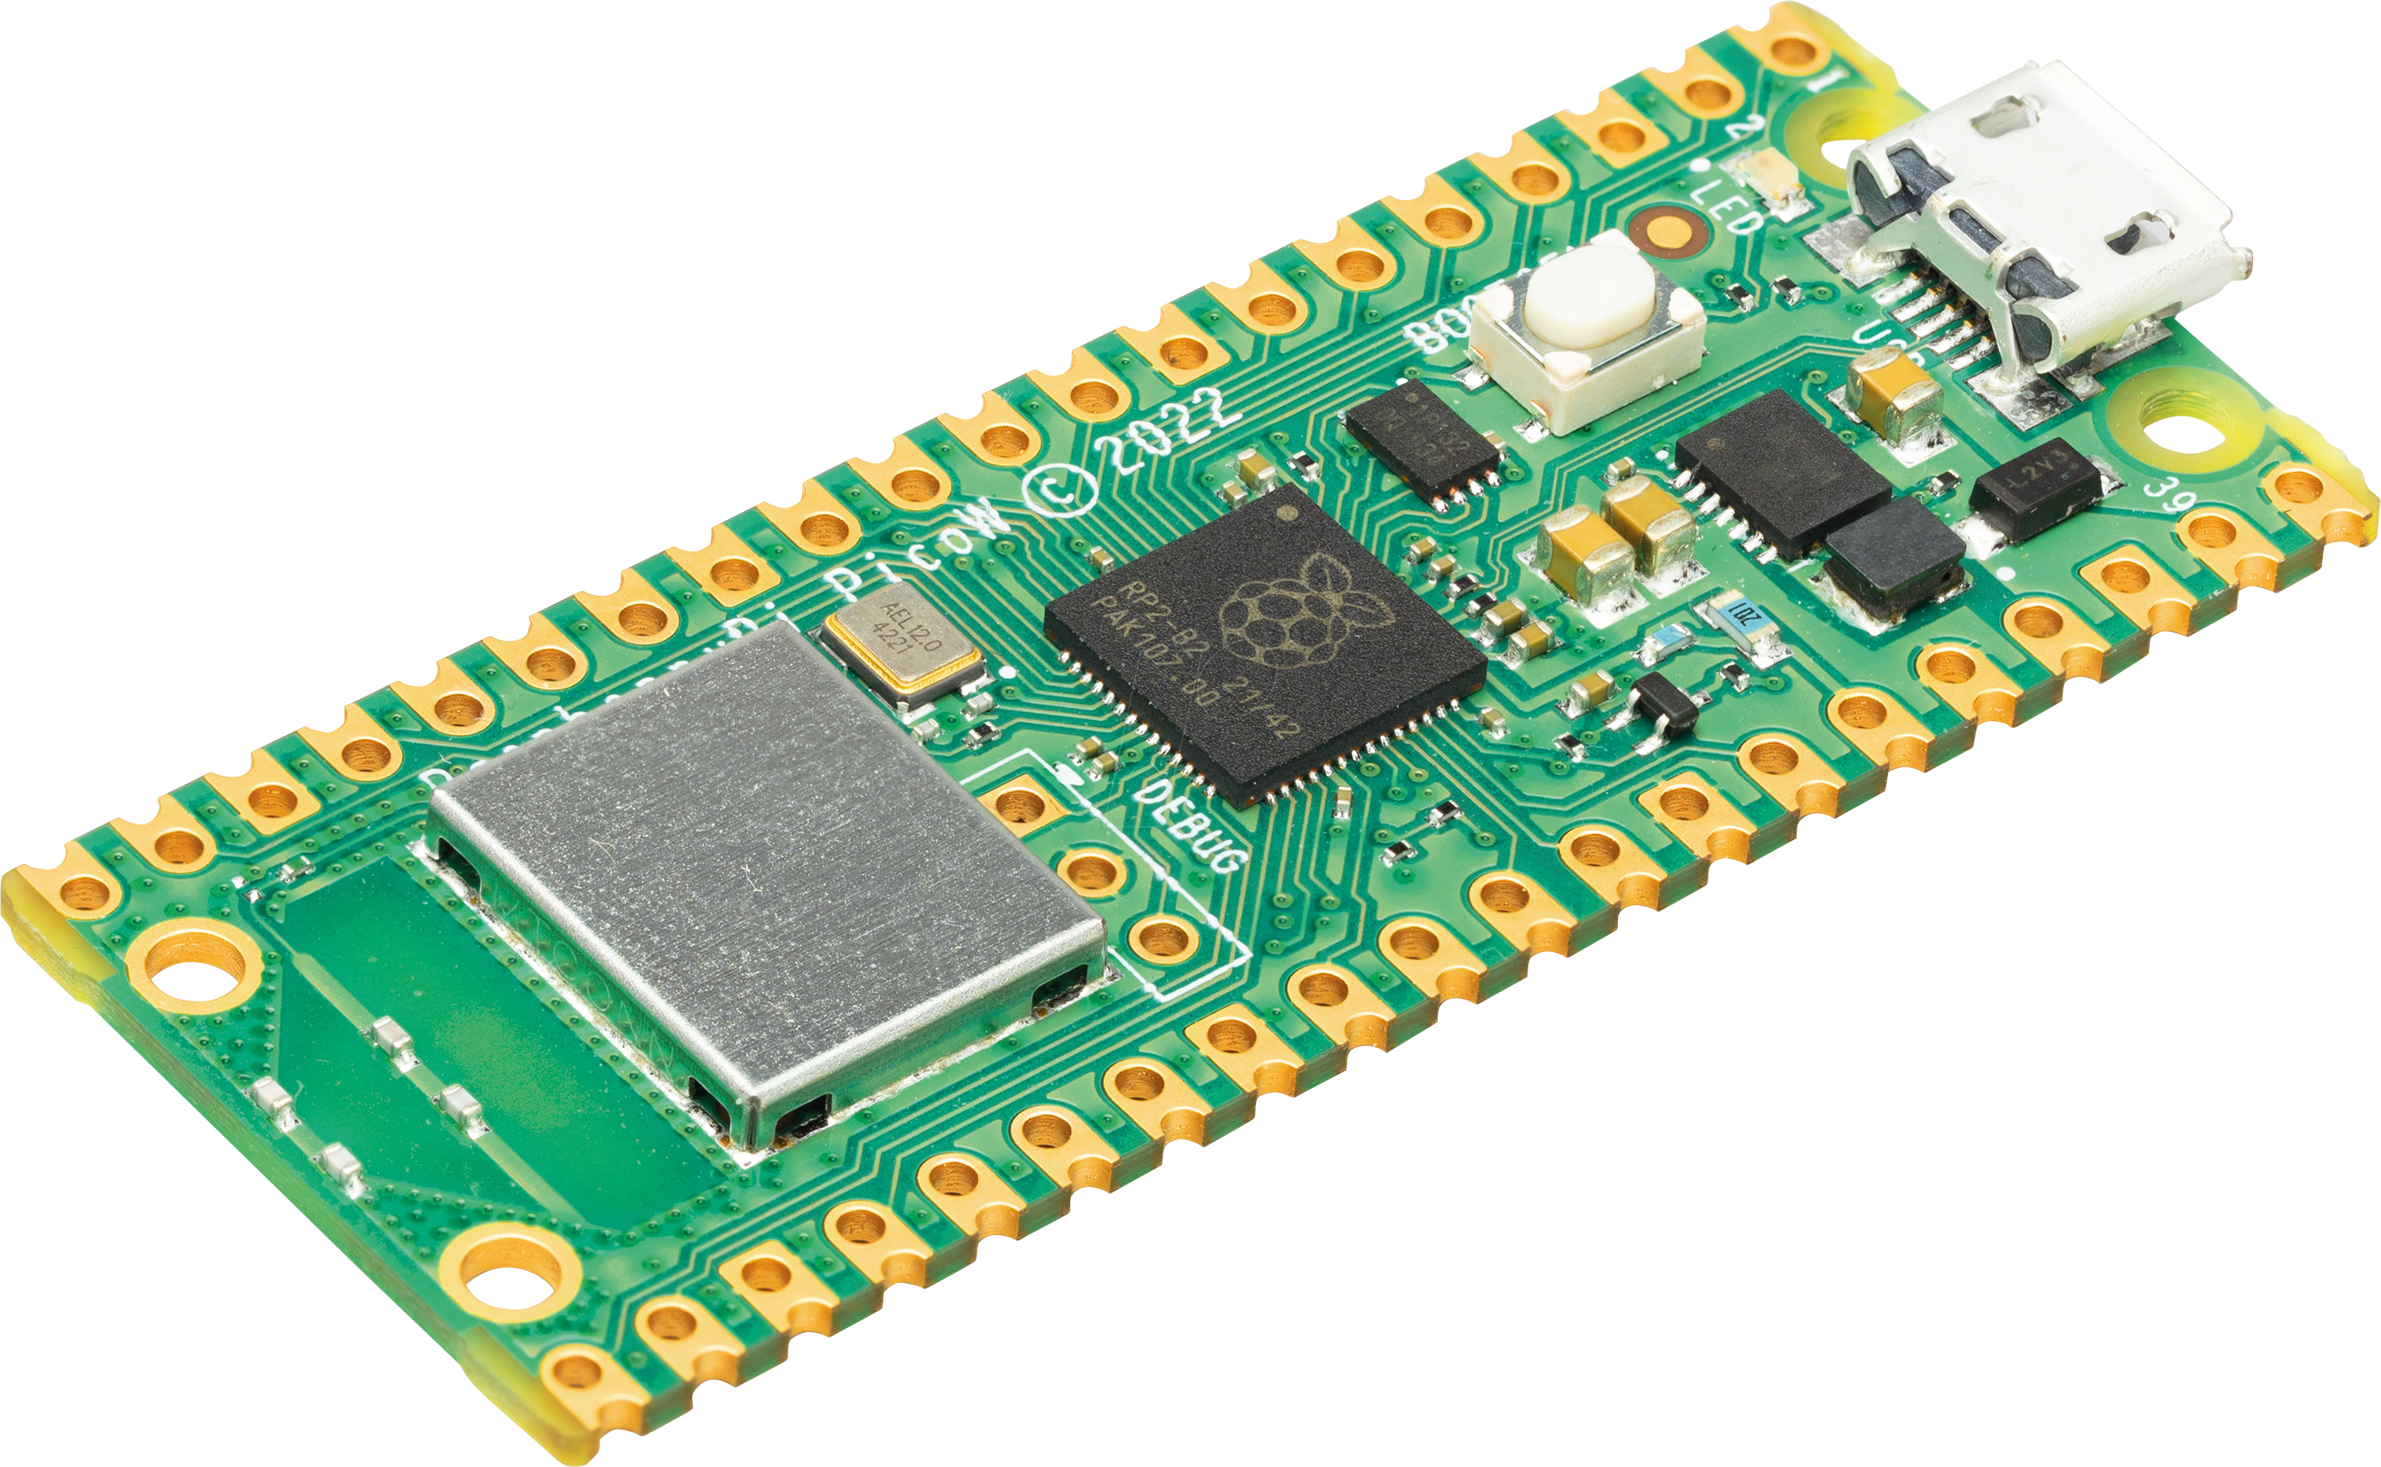
Bauteile
Offgridtec Tauchpumpe 12V DC 10l 0,5 bar max. 5m Pumphöhe
TRU COMPONENTS FS-3101 Schwimmerschalter 200 V/AC 0.5 A 1 Schließer, 1 Öffner IP64
Infineon Technologies IRLZ44NPBF MOSFET 1 HEXFET 110 W
Raspberry Pi Pico

Slide 9
Probleme

Slide 10
Ausblick
Aufbau der Elektronik (Verdrahtung Pumpen, Sensoren)
Testen und einstellen (Testprogramme in Python)

